Slide 1

Algoritmi di Ottimizzazione: Iterated Local Search + Simulated Annealing per il TSP
Università di Modena e Reggio Emilia
29/12/2024 Luca Di Leo

Slide 2

Introduzione
Obiettivi del progetto:
Studiare e implementare algoritmi metaeuristici per risolvere il TSP.
Sviluppare una metaeuristica ibrida personalizzata combinando Iterated Local Search (ILS)e Simulated Annealing (SA).
Analizzare le performance degli algoritmi implementati su istanze reali della libreria TSPLIB.

Slide 3
Metaeuristiche Implementate
Iterated Local Search (ILS):
Soluzione iniziale: nearest neighbor.
Local Search con 2-opt.
Perturbazione tramite multi-swap.
Parametri utilizzati:
Iterazioni massime: 100.
Simulated Annealing (SA):
Soluzione iniziale: nearest neighbor.
Early stopping: 20 iterazioni senza miglioramenti.
Modifica soluzione con 2-opt.
Raffreddamento geometrico.
Parametri utilizzati:
Temperatura iniziale: 1000.
Fattore di raffreddamento: 0.95.
Iterazioni con temperatura costante: 50.
Temperatura minima: 0.0001.

Slide 4
Metaeuristica Ibrida
Combinazione ILS + SA:
Combina i punti di forza di ILS e SA:
ILS: Esplorazione di ampie regioni dello spazio delle soluzioni.
SA: Raffinamento locale con accettazione probabilistica.
Funzionamento:
Generazione soluzione iniziale: nearest neighbor.
Applicazione del SA per ottimizzazione locale.
Perturbazione adattiva della soluzione:
Aggressive: Double Bridge Move (primo 50% dell'esplorazione).
Medium: Multi-swap (successivo 30%).
Soft: 2-opt randomizzato (ultimo 20%).
Applicazione del SA dopo ogni perturbazione.
Parametri utilizzati:
Temperatura iniziale: 1000.
Fattore di raffreddamento: 0.95.
Iterazioni massime del SA: 10.000.
Iterazioni totali: 100.
Temperatura minima: 0.0001.

Slide 5
Analisi Sperimentale
Istanze analizzate:
Euclidee (EUC 2D).
Geografiche (GEO).
Matrici esplicite (EXPLICIT).
Metodologia:
Confronto con soluzioni ottimali TSPLIB.
Normalizzazione delle distanze.

Slide 6
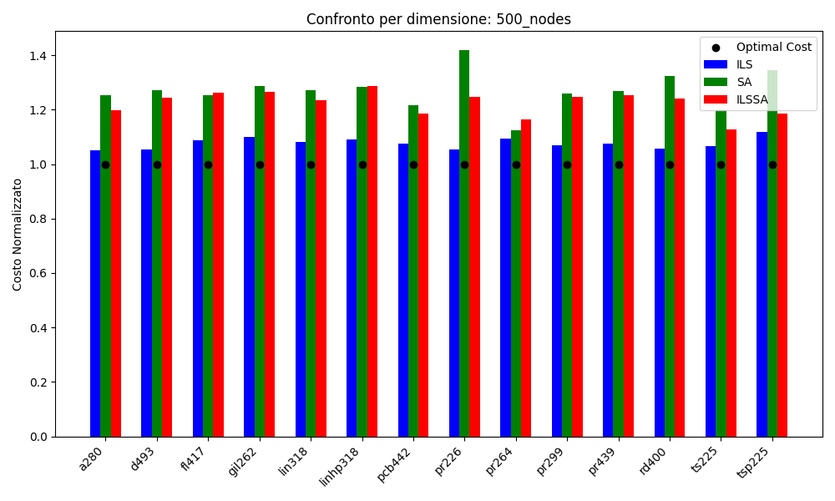
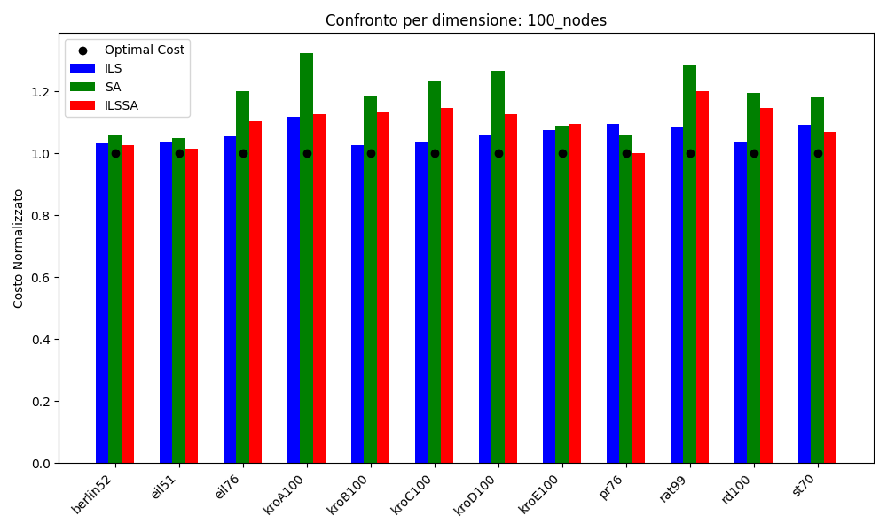
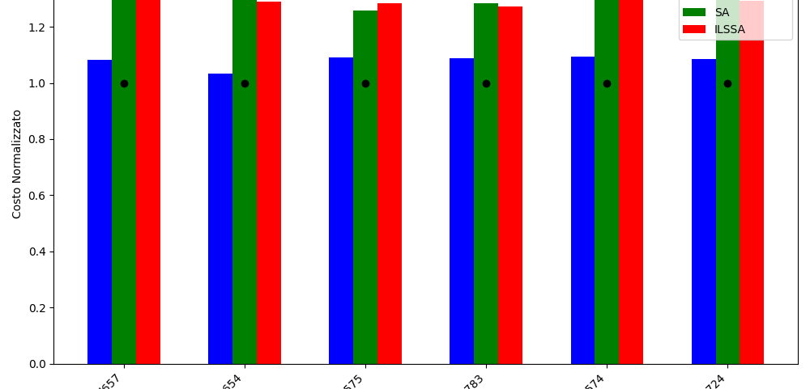
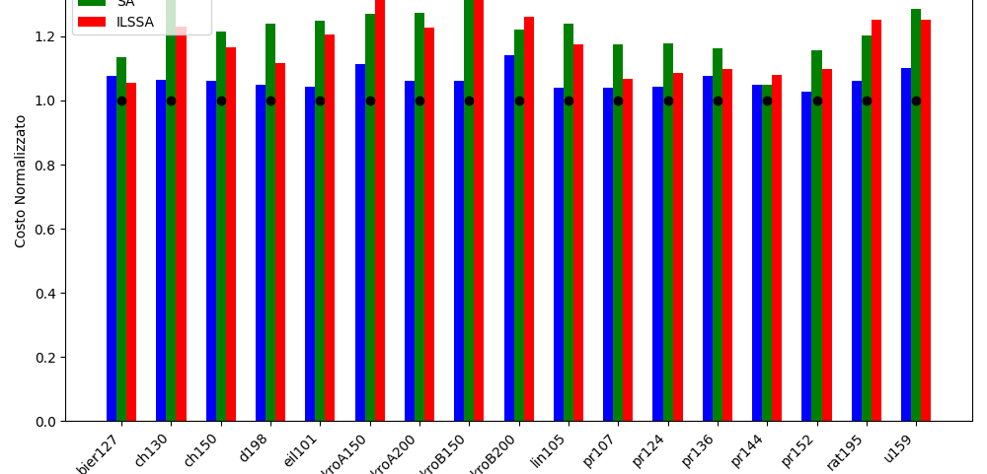
ISTANZE EUCLIDEE

Slide 7
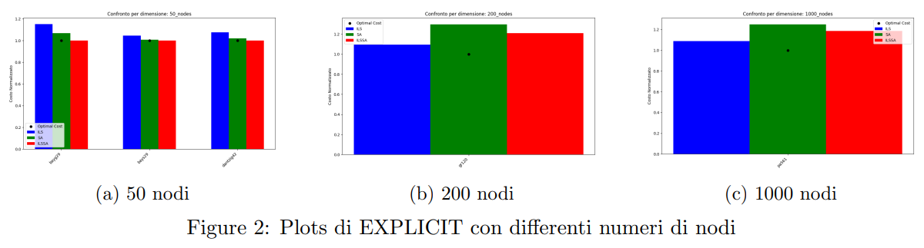
ISTANZE CON MATRICE ESPLICITA

Slide 8
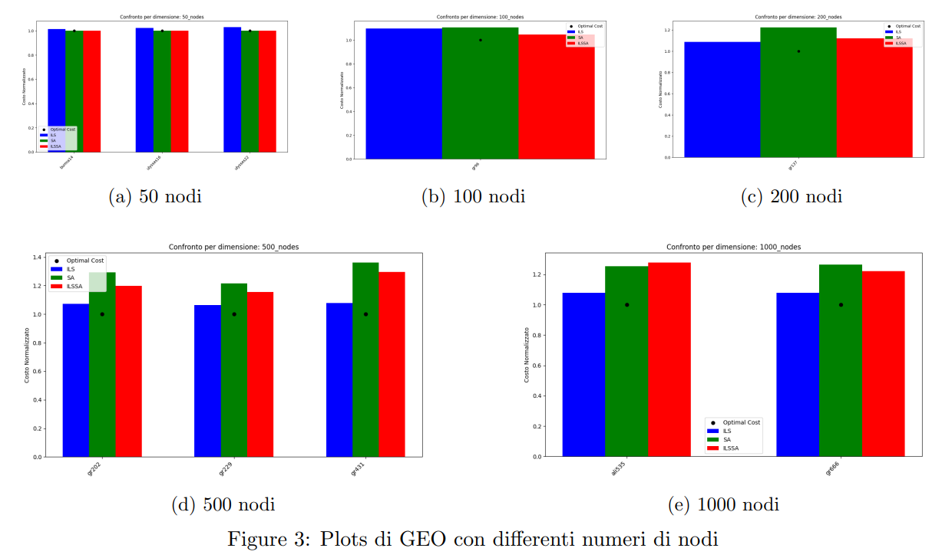
ISTANZE GEOGRAFICHE

Slide 9
Conclusioni
ILS: Migliore compromesso tra precisione e scalabilità.
Ibrida: Ottima per grafi piccoli, ma non scala bene.
SA: Accettabile per grafi piccoli, ma inefficace su quelli grandi.

